Slide 1
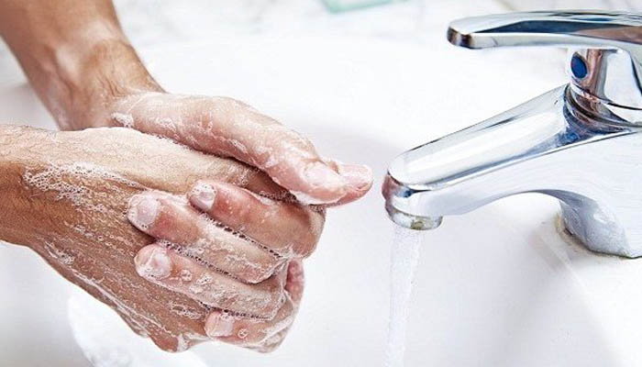
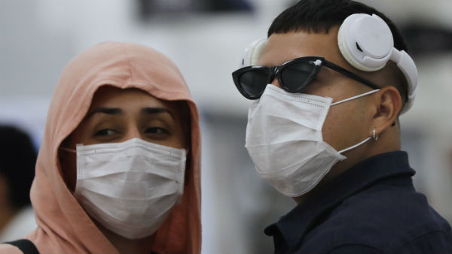
সবাইকে মুজিব বর্ষ এর শুভেচ্ছা
নিজে পরিস্কার থাকি এবং পরিবার ও সমাজকে পরিস্কার রাখি।
সবাইকে ভেজা গোলাপের শুভেচ্ছা
৩ ফুট পর্যন্ত শারিরিক দুরত্ব বজায় রাখি

Slide 2
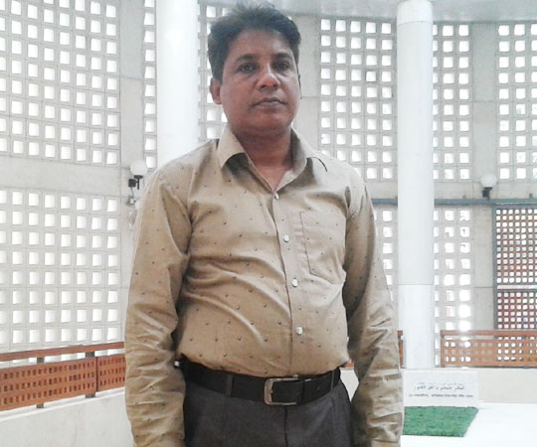
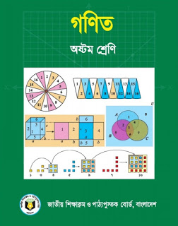
শিক্ষক পরিচিতি
পাঠ পরিচিতি
$$∪$$
$$∩$$
$$U$$
$$∅$$
$$∈$$
মোঃবিশারত আলী
সিনিয়র সহকারী শিক্ষক (গণিত)
চাঁচড়া মাধ্যমিক বিদ্যালয়
কালীগঞ্জ,ঝিনাইদহ ।
Email.bisharot990@gmail.com
Mobile no.01711-352632
বিষয়:সাধারণ গণিত
অধ্যায়: সপ্তম
অধ্যায়ের বিষয়বস্তু:সেট
সময়:৫০ মিনিট
তারিখ:২৭-০৪-২০২০ ইং

Slide 3
এই পাঠ শেষে শিক্ষার্থীরা-
১.সেট ও সেট গঠন প্রক্রিয়া ব্যাখ্যা করতে পারবে ।
২.সমীম সেট,সার্বিক সেট, পূরক সেট,নিশ্ছেদ বর্ণনা করতে পারবে এবংএদের গঠন প্রতিকের সাহায্যে প্রকাশ করতে পারবে ।
৩.একাধিক সেটের সংযোগ সেট, ছেদ সেট গঠন ও ব্যাখ্যা করতে পারবে।
৪.ভেনচিত্র ও উদাহরণের সাহায্য সেট প্রক্রিয়ার সহজ ধর্মাবলী যাচাই ও প্রমান করতে পারবে।

Slide 4
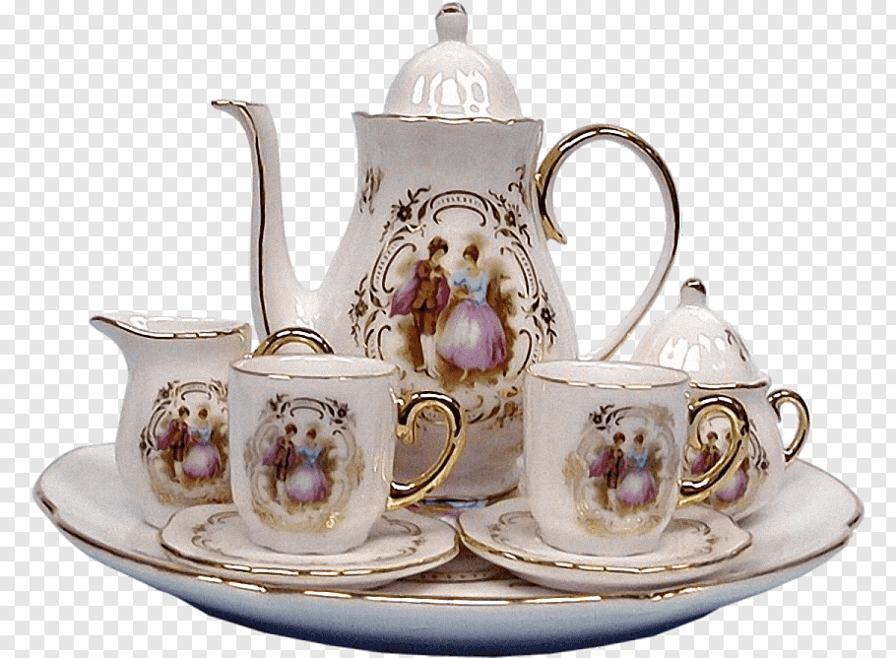
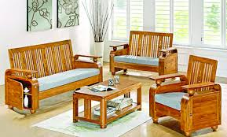
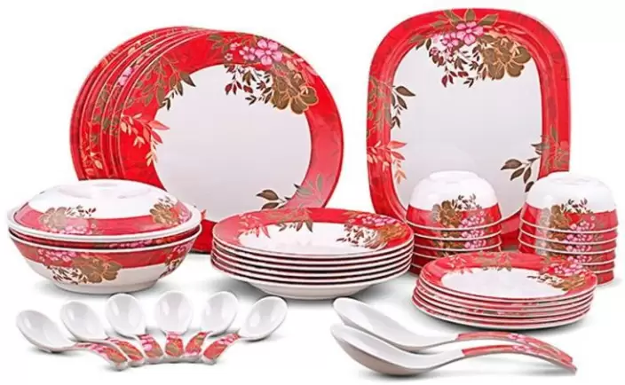
এসো কিছু ছবি দেখি
বাস্তব বা চিন্তাজগতের প্রত্যেকটি বস্তুই সংজ্ঞায়িত

Slide 5
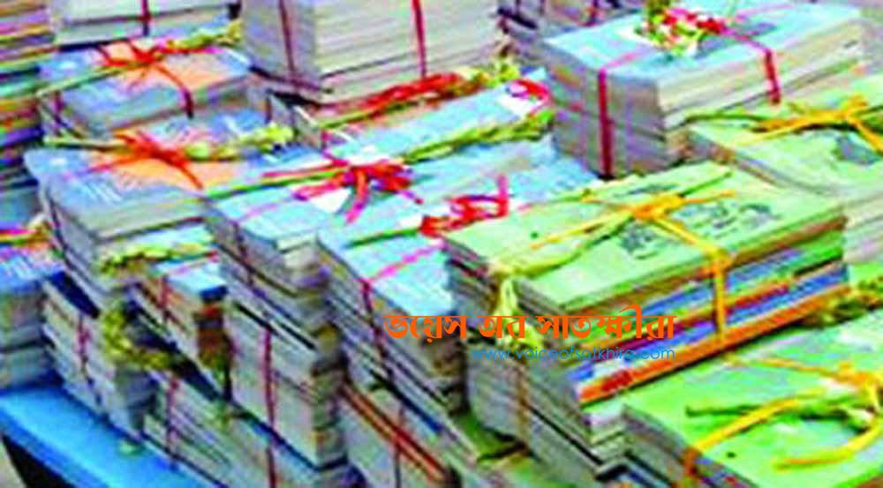
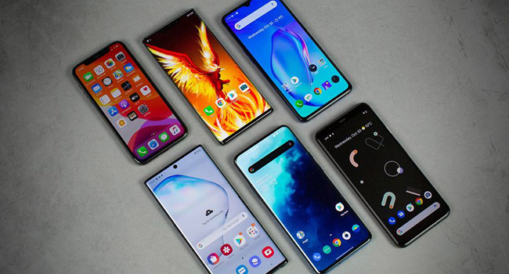
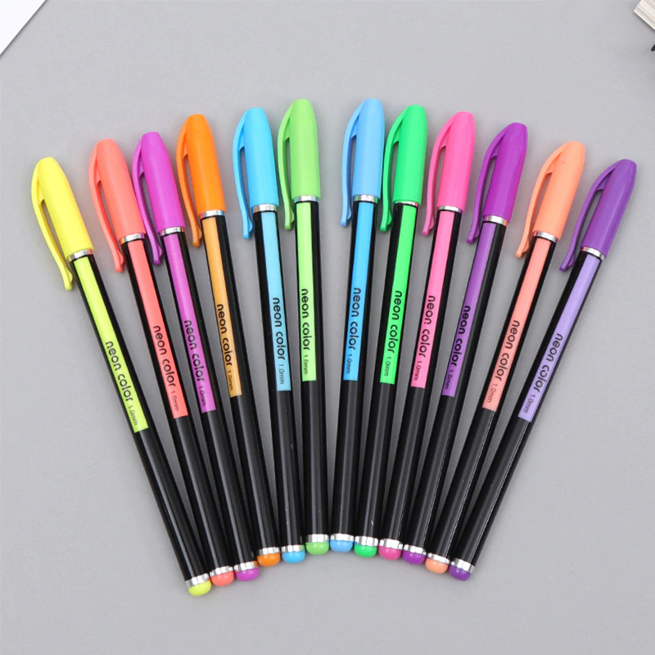
এসো আরও কিছু ছবি দেখি
বস্তুর সমাবেশ বা সংগ্রহ

Slide 6
আজকের পাঠ
সেট

Slide 7
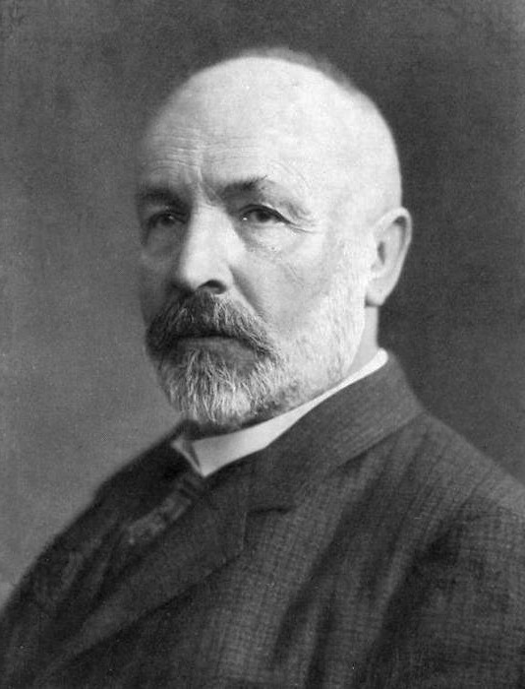
জার্মান গণিতবিদ জর্জ ক্যান্টর (১৮৪৫-১৯১৮) সেট সম্পর্কে ধারণা ব্যাখ্যা করেন। সেই সংক্রান্ত তাঁর ব্যাখ্যা গণিত শাস্ত্রে সেটতত্ত্ব(Set Theory) হিসেবে পরিচিত।
জর্জ ক্যান্টর

Slide 8
বই
বাস্তব জগতের সু-সংগায়িত বস্তুর সমাবেশ বা সংগ্রহকে সেট বলে।
ব্যাগ
খাতা
SET
ড্রেস
রং
কলম
স্কেল
রাবার
পেন্সিল

Slide 9
{}=
Roster, Carlee Bracket (দ্বিতীয় বন্ধনী)
$U$=
Universal Set বা সার্বিক সেট
সেটের সাংকেতিক চিহ্ন
$∪$=
Union বা সংযোগ /cup
$∩$=
Intersection বা ছেদ সেট/ cap
${ A}^{c } বা A^{′}$=
Prime, Complementary বা পূরক সেট
$∅$=
Empty set বা ফাঁকা সেট
$∈$=
belongs to বা সদস্য
$∈$ =
does not belong to বা সদস্য নয়
$≤$=
ক্ষুদ্রতর বা সমান
$≥$=
বৃহত্তর বা সমান
$⊆$=
উপসেট
$∶$=
Such that বা যেন

Slide 10
সেট প্রকাশের পদ্ধতি
প্রধানত সেট দুই পদ্ধতিতে প্রকাশ করা হয়। যথা:(১)তালিকা পদ্ধতি (২)সেট গঠন পদ্ধতি
(১)তালিকা পদ্ধতি:এ পদ্ধতিতে সেটের সকল উপাদান সুনিদিষ্টভাবে উল্লেখ করে দ্বিতীয়{ } এর মধ্যে আবদ্ধ করা হয় এবং একাধিক উপাদান থাকলে ‘কমা’ব্যবহার করে উপাদান গুলো পৃথক করা হয়।যেমন:$A$={1,2,3}
(২)সেট গঠন পদ্ধতি: এ পদ্ধতিতে সেটের সকল উপাদান সুনিদিষ্টভাবে উল্লেখ না করে উপাদান নির্ধানের শর্ত দেওয়া থাকে।যেমন:$10$-এর চেয়ে ছোট স্বাভাবিক জোড় সংখ্যার সেট $A$ হলে, $A$={$x:x$ স্বাভাবিক জোড়, $x$<10}
এখানে, ‘:’দ্বারা ‘এরূপ যেন’বা সংক্ষেপে ‘যেন’ বোঝায়।

Slide 11
বিভিন্ন প্রকার সেট
সমীম সেট:যে সেটের উপাদান গণনা করে নির্ধারণ করা যায়,একে সমীম সেট বলে।যেমন:$A=\{a,b,c,d\}$
অসীম সেট:যে সেটের উপাদান গণনা করে নির্ধারণ করা যায় না,একে অসীম সেট বলে।স্বাভাবিক সংখ্যার সেট,$N=\{1,2,3,4………..\}$
ফাঁকা সেট:যে সেটের কোন উপাদান নেই একে ফাঁকা সেট। ফাঁকা সেটকে $∅$ প্রতীক দ্বারা প্রকাশ করা হয়।
উপসেট:কোন সেটের উপাদান থেকে যতগুলো উপসেট গঠন করা যায় এদের প্রত্যেকটি প্রদত্ত সেটের উপসেট। ফাঁকা সেট যেকোনো সেটের উপসেট ‘$⊆$’ প্রতীক দ্বারা উপসেট সূচিত করা হয়।

Slide 12
সার্বিক সেট
$$U$$
সার্বিক সেট:সকল সেটের যদি একটি সেটের উপসেট হয় তবে ঐ নিদিষ্ট সেটকে এর উপসেটের সাপেক্ষে সার্বিক সেট বলে।সার্বিক সেট $U$ প্রতীক দ্বারা প্রকাশ করা হয়।
পূরক সেট
$$U$$
পূরক সেট:যদি $U$সার্বিক সেট এবং $A$ সেটটি $U$-এর উপসেট হয় তবে সেটের সকল বর্হিভূত সকল উপাদান নিয়ে যে সেট গঠন করা হয়,তাকে সেটের পূরক সেট বলে।
$U$-এর পূরক সেটকে $A^{c}$বা $A^{’}$দ্বারা প্রকাশ করা হয়।
A
$$A^{c}$$

Slide 13
ভেনচিত্র
A
B
জন ভেন(১৮৩৪-১৮৮৩)চিত্রের সাহায্য সেট প্রকাশের রীতি প্রবর্তন করেন।ভেনচিত্রে সাধারণত আয়তকার ও বৃত্তকার ক্ষেত্র ব্যবহার করা হয়।সেটের ভেনচিত্র প্রদর্শন করা হলো
বৃত্তকার
$$U$$
A
B
আয়তকার

Slide 14
সংযোগ সেট
A
B
সংযোগ সেট
দুই বা ততোধিক সেটের সকল উপাদান নিয়ে গঠিত সেটকে সংযোগ সেট বলে।
$$A∪B$$
ছেদ সেট
A
B
দুই বা ততোধিক সেটের সাধারণ উপাদান নিয়ে গঠিত সেটকে ছেদ সেট বলে।
ছেদ সেট
$$A∩B$$
নিশ্ছেদ সেট
A
B
নিশ্ছেদ সেট
যদি দুইটি সেটের উপাদানগুলোর মধ্যে কোন সাধারণ উপাদান না থাকে ,তবে সেট দুইটি পরস্পর নিশ্ছেদ সেট।
$$A∩B=∅$$

Slide 15
$A$={3,6,9,12,15,18} সেটটি কে সেট গঠন পদ্ধতিতে প্রকাশ কর।
সমাধান:
$A$সেটের উপাদান সমুহ 3,6,9,12,15,18
এখানে, প্রত্যেকটি উপাদান স্বভাবিক সংখ্যা, 3 এর গুণিতক এবং 21 এর চেয়ে ছোট ।
$∴A$={$x:x$ স্বাভাবিক সংখ্যা, 3 এর গুণিতক এবং $x$<21}

Slide 16
সমস্যা
$$U$$
A
B
1
2
7
3
4
6
5
8
C
ক.$A$সেটটি সেট গঠন পদ্ধতিতে লিখ।
খ. $A,B$ ও $C$ কে তালিকা পদ্ধতিতে প্রকাশ কর এবং$A∪B$ ও $A∩B$ নির্ণয় কর।
গ.প্রমাণ কর যে,${(A∪B)}^{′}=A^{′}∩B^{′}$

Slide 17
সমস্যা সমাধান
ক.ভেনচিত্র হতে,$A$সেটের উপাদান সমুহ $1,2,3,4$
এখানে প্রতিটি উপাদান স্বাভাবিক সংখ্যা যা$1$ থেকে বড় বা সমান এবং $5$ থেকে ছোট।
$∴$নির্ণয় সেট $A=\{x:x$স্বাভাবিক সংখ্যা এবং$1≤x<5\}(Ans)$
খ.ভেনচিত্র হতে,সেটগুলোর তালিকা পদ্ধতিতে লিখে পাই
$A:\left\{1,2,3,4\right\},B=\{2,3,6,7\}$এবং$C=\{3,4,5,6\}$
এখন$A∩C=\left\{1,2,3,4\right\}∩\left\{3,4,5,6\right\}=\left\{3,4\right\}(Ans)$
$A∪B=$ $\left\{1,2,3,4\right\}$ $∪$ $\{2,3,6,7\}$
$=$ $\{1,2,3,4,6,7\}$ $(Ans)$

Slide 18
গ.ভেনচিত্র হতে,$U=\left\{1,2,3,4,5,6,7,8\right\},A=\left\{1,2,3,4\right\}$ এবং $B=\{2,3,6,7\}$
খ থেকে পাই, $A∪B= \{1,2,3,4,6,7\}$
বামপক্ষ:${(A∪B)}^{′}=U−\left(A∪B\right)$
$= \left\{1,2,3,4,5,6,7,8\right\}−\left\{1,2,3,4,6,7\right\}$
$=$ $\left\{5,8\right\}$
এখন,$A^{′}=U−A=\left\{1,2,3,4,5,6,7,8\right\}−\left\{1,2,3,4\right\}$
$$=\left\{5,6,7,8\right\}$$
$$B^{′}=U−B=\left\{1,2,3,4,5,6,7,8\right\}−\{2,3,6,7\}$$
$$=\left\{1, 4,5,8\right\}$$
ডানপক্ষ: $A^{′}$ $∩B^{′}=\left\{5,6,7,8\right\}−\left\{1, 4,5,8\right\}$
$=$ $\left\{5,8\right\}$ (প্রমাণিত)

Slide 19
একক কাজ
$C=\{3,4,5\}$এবং$D=\{4,5,6\}$ হলে,$C∪D$ এবং $C∩D$ নির্ণয় কর।
সমাধান:দেওয়া আছে, $C=\{3,4,5\}$ এবং$D=\{4,5,6\}$
$C∪D$= $\{3,4,5\}$ $∪\left\{4,5,6\right\}=$ $\left\{3,4,5,6\right\}$
$C∩D$= $\{3,4,5\}∩\left\{4,5,6\right\}=$ $\left\{4,5\right\}$

Slide 20
জোড়ায় কাজ
$U=\left\{3,4,5,6,7,8,9\right\}$
$B=\left\{3,5,7,9\right\}$ এবং $C=\{4,6,8\}$
$$১.B=\left\{3,5,7,9\right\}সেটটিকে সেট গঠন পদ্ধতিতে প্রকাশ কর।$$
২.$B^{′}∪C^{′}$ এবং $B^{′}∩C^{′}$ নির্ণয় কর।

Slide 21
জোড়ায় কাজের সমাধান
১.$B সেটের উপাদানসমুহ 3,5,7,9$
এখানে,প্রত্যেকটি উপাদান বিজোড় স্বাভাবিক সংখ্যা যা $3$ অপেক্ষা বড় এবং $11$অপেক্ষা ছোট।
$∴B=\{x:x$ বিজোড় স্বাভাবিক সংখ্যা এবং$1<x<11\}$
2.$B^{′}=U−B=\left\{3,4,5,6,7,8,9\right\}−\left\{3,5,7,9\right\}=\left\{4,6,8\right\}$
${ C}^{′}=U−C=\left\{3,4,5,6,7,8,9\right\}−\left\{4,6,8\right\} =\left\{3,5,7,9\right\}$
$B^{′}∪C^{′}=$ $\left\{4,6,8\right\}$ $∪\left\{3,5,7,9\right\}$= $\left\{3,4,5,6,7,8,9\right\}$
$B^{′}∩C^{′}=$ $\left\{4,6,8\right\}∩\left\{3,5,7,9\right\}$=$\left\{ \right\} বা ∅$

Slide 22
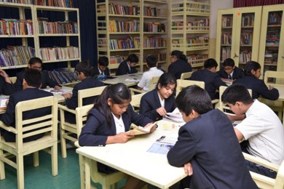
দলগত কাজ
সৃজনশীল($প্রশ্ন)$
$U=\left\{1,2,3,4,5,6,7,8\right\},A=\{1,2,3\}$
$B=\{x:x স্বাভাবিক সংখ্যা এবং 1<x<8\}$
$C=\left\{x:x জোড় সংখ্যা এবং 2≤x≤6\right\}$
ক) $U$কে সেট গঠন পদ্ধতিতে প্রকাশ কর।
খ)দেখাও যে,$A∪B=(A−B)∪(B−A)∪(A∩B)$
গ)প্রমান কর যে,${(B∪C)}^{′}=B^{′}∩C^{′}$

Slide 23
মূল্যায়ন
১.কোন গণিতবিদ সেটতত্ত্ব উদ্ভাবন করেন?
ক)জনভেন খ)নিউটন গ)গাউন ঘ)ক্যান্টর
ঘ)$√$
২.$\{0\}$সেটের উপাদান সংখ্যা কয়টি ?
ক) $0$ খ) $4$ গ) $3$ ঘ) $1$
ঘ)$√$
A
B
4
$$U$$
৩.
2
3
0
7
1
ক) $\{0,2,4\}$ খ) $\{4,7\}$ গ) $\{6,7\}$ ঘ) $\{0,4,7\}$
খ)$√$
8
C
$A∩B$ সেট কোনটি ?

Slide 24
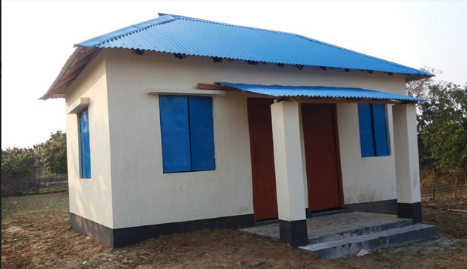
বাড়ির কাজ
A
B
4
$$U$$
2
3
0
7
1
8
C
উপরের চিত্রটি লক্ষ্য কর :
ক)$U$ সেটটি কে সেট গঠন পদ্ধতিতে প্রকাশ কর।
খ) ${(B∪C)}^{′} ও B^{′}∩C^{′}$ নির্ণয় কর।
গ) প্রমাণ কর যে,${(A∪B)}^{′}=A^{′}∩B^{′}$

Slide 25
সবাই কে ধন্যবাদ

